Slide 1
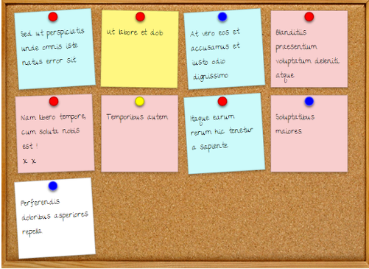
메모장 앱 입장 시
메모장 제목
- 포스트잇이 메모가 하나 추가될 때마다 하나씩 생김
클릭시 모든 포스트잇이 사라지며 선택한 제목에 해당하는 내용으로 들어감
<XML = setting Title>
12월 7일 목요일

Slide 2
메모장 앱 입장 시
메모장 제목
- 선택한 제목에 해당하는 메모 제옥
12월 7일 목요일
12월 7일 목요일
집에 돌아왔는데도 아직 실감이 안 난다.
미지라는 이름의 괴물, 그걸 사냥하는 우리 학교 학생회. 거기 가입한 나까지.
엄청 실감나는 악몽을 꾼 것만 같다.
지금이라도 깨어나면 뭐야 꿈이었구나 하고 웃을 수 있을 것 같은데.
졸려 죽을 것 같은 걸 보면 꿈은 아니겠지.
꿈속에서 졸리진 않으니까.
모르겠다. 일단 자고 일어나서 생각하자.
메모장 내용
선택한 제목에 해당하는 메모 내용
<XML - <Text> </Text>

Slide 3
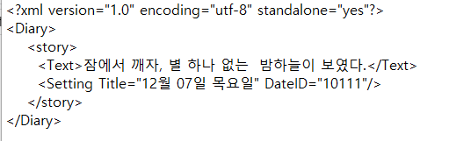
메모장
메모장은 XML의 Date ID의 날에 생성됨
이 날에 메모가 생성이 됨

